Slide 1

CОВЕРШЕНСТВОВАНИЕ НАУЧНО- ИННОВАЦИОННОЙ ДЕЯТЕЛЬНОСТИ ВУЗОВ В СОВРЕМЕННЫХ УСЛОВИЯХ
Кыргызский Государственный Технический Университет им. И. Раззакова
Чыныбаев Мирлан Койчубекович –
ректор Кыргызского Государственного Технического Университета им. И.Раззакова
14 ноября 2023 года
Notes:
Современной характеристикой мирового сообщества является интенсивное ускорение социального и научно-технического прогресса, усиление конкуренции за сферы влияния в научно-инновационной области, а также широкомасштабная разработка и реализация инновационных идей, моделей и технологий. В этой связи воспроизводство знаний в вузах, формирование научно-инновационной среды на основе научно-технических и исследовательских школ (структур) будут решающими на темпы социально-экономического развития страны. Современные приоритеты высшего образования, руководство новой концепцией университетского развития в рамках экономики знаний, а также переход на современную модель университетов предопределяют необходимость обеспечения эффективности результатов научно-инновационной деятельности вузов.

Slide 2

Нормативно-правовые документы
Закон Кыргызской Республики “Об образовании” в новой редакции, принятый 9 августа 2023 г. № 171
Закон Кыргызской Республики “О науке” в новой редакции, принятый 8 августа 2023 г. № 170
Положение о подготовке научно-педагогических кадров в Кыргызской Республике, утвержденное постановлением правительства КР от 16 июля 2018 г. № 327
Notes:
На необходимость трансформации формы и содержания отечественной науки в соответствии с требованиями инновационного развития ориентирует реализация требований и Положений нормативно-правовых документов, таких, как Закон Кыргызской Республики “Об образовании” в новой редакции, принятый 9 августа 2023 г. № 171 и Закон КР «О науке» от 8 августа 2023 г. № 170, Положение о подготовке научно-педагогических кадров в Кыргызской Республике, утвержденное постановлением правительства КР от 16 июля 2018 г. № 327 и др.
Развитие сферы науки в Кыргызстане в последние годы характеризуется значительным сокращением объемов научно-исследовательских и опытно-конструкторских работ (НИОКР). Если в 1990 г. удельный вес средств, полученных от выполненных научно-технических работ в валовом внутреннем продукте, составлял 0.7%, то в 1998-2001 гг. — только 0.21%.

Slide 3
Механизмы реализации стратегии развития научной-инновационной деятельности
Интеграция науки, образования и производства
Создание условий для развития системы трансфера технологий
Повышение финансирования НИР со стороны государства
Совершенствование законодательной базы в области науки и интеллектуальной собственности
Создание телекоммуникационной инфраструктуры науки
Развитие международного сотрудничества
Notes:
В качестве механизмов реализации стратегии развития научной сферы можно использовать:
· Интеграция науки, образования и производства. ВУЗы республики должны стать центрами как фундаментальной, так и прикладной науки.
· Создание условий для развития системы трансфера технологий должно существенно сократить время между получением результатов научно-исследовательских работ и их практическим внедрением в реальное производство.
· Внедрение системы финансирования исследований следует обеспечить путем создания Государственного инновационного фонда. Источниками средств фонда могут быть средства республиканского бюджета, Кыргызпатента, отраслевых министерств и ведомств, заинтересованных в использовании результатов научных исследований.
· Совершенствование законодательной базы в области науки и интеллектуальной собственности предусматривает внесение изменений в Закон Кыргызской Республики «О науке и об основах государственной научно-технической политики» с целью адаптации его к новым, экономическим условиям функционирования науки.
· Создание телекоммуникационной инфраструктуры науки, максимально возможное использование новых информационных технологий.
· Развитие международного сотрудничества должно быть неотъемлемой частью научно-технической деятельности.

Slide 4
Основные причины
Развитие знаний
Технологический прогресс
Экономический рост
Улучшение образования
Решение социальных проблем
Конкурентоспособность на мировой арене
Сохранение культурного и научного наследия

Slide 5
Основные аспекты научно-инновационной деятельности
Интеграция науки, образования
и производства
Стратегическое планирование
Научные исследования
Разработка новых продуктов и технологий
Инновации
Трансфер технологий
Финансирование и инвестиции
Сотрудничество и партнерства

Slide 6
Исследовательская политика
В настоящее время КГТУ им. И. Раззакова является ведущим многопрофильным университетом – флагманом высшего технического образования в Кыргызстане и имеющий особый статус в соответствии с Указом Президента КР УП 243 от 18 июля 2022
АКАДЕМИКА
КОЛИЧЕСТВО НАУЧНО-ПЕДАГОГИЧЕСКИХ
РАБОТНИКОВ
3
1329
КАНДИДАТА НАУК
4
ЧЛЕН-КОРРЕСПОНДЕНТА НАН КР
373
ДОКТОРА НАУК
92

Slide 7
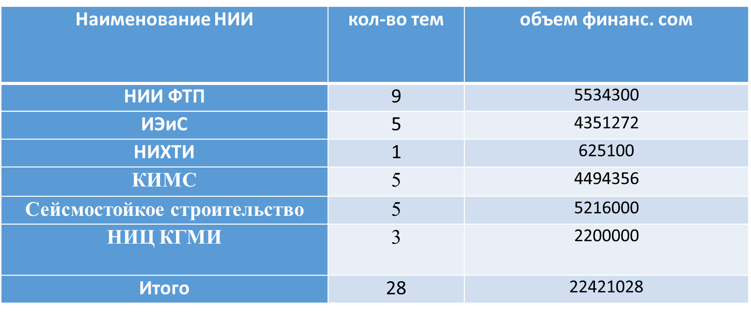
Финансируемые НИР МОиН КР
В 2022 г. выполнялись 28 научно-исследовательских проектов, финансируемых из госбюджета на общую сумму
22 421 028 сом
Основные результаты деятельности НИИ за 2022 г.

Slide 8
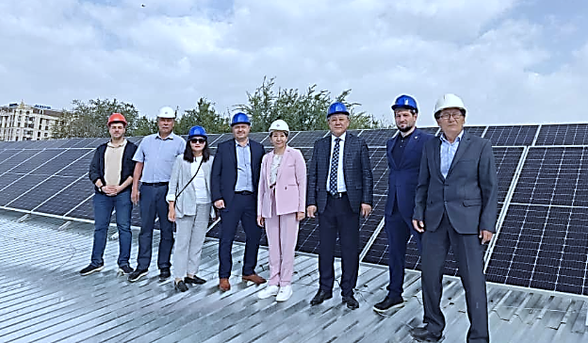

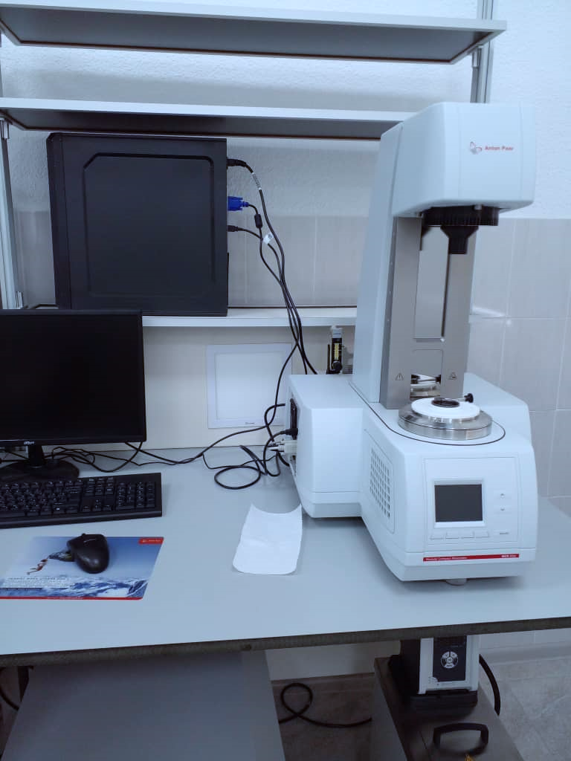
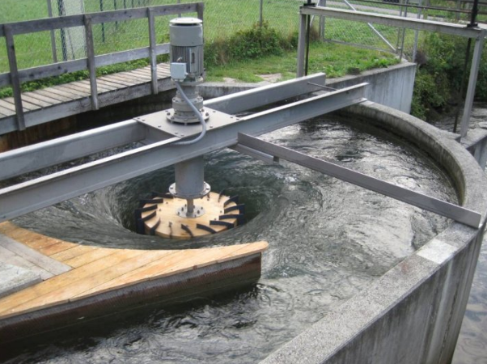
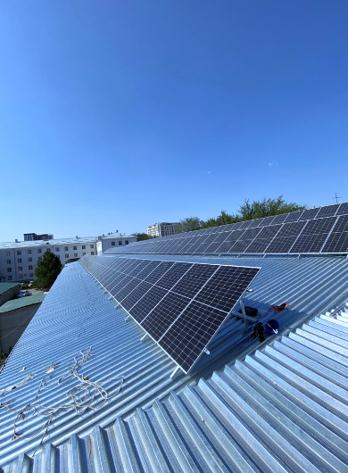
Научные проекты:
Проект Hydro4U: «Устойчивая малая гидроэнергетика в Центральной Азии».
«Establishment of Asian Food Composition Batabase»:
Создание Базы данных по составу пищевых продуктов Кыргызстана
Проект USAID по научно-образовательным проектам в области ВИЭ
Проект GIZ по использованию мембранных технологий переработки молочной сыворотки хайнака при производстве функциональных продуктов питания в комбинации с растительным сырьем и рерспективам развитии технологии продуктов из мяса яка в условиях Кыргызстана

Slide 9
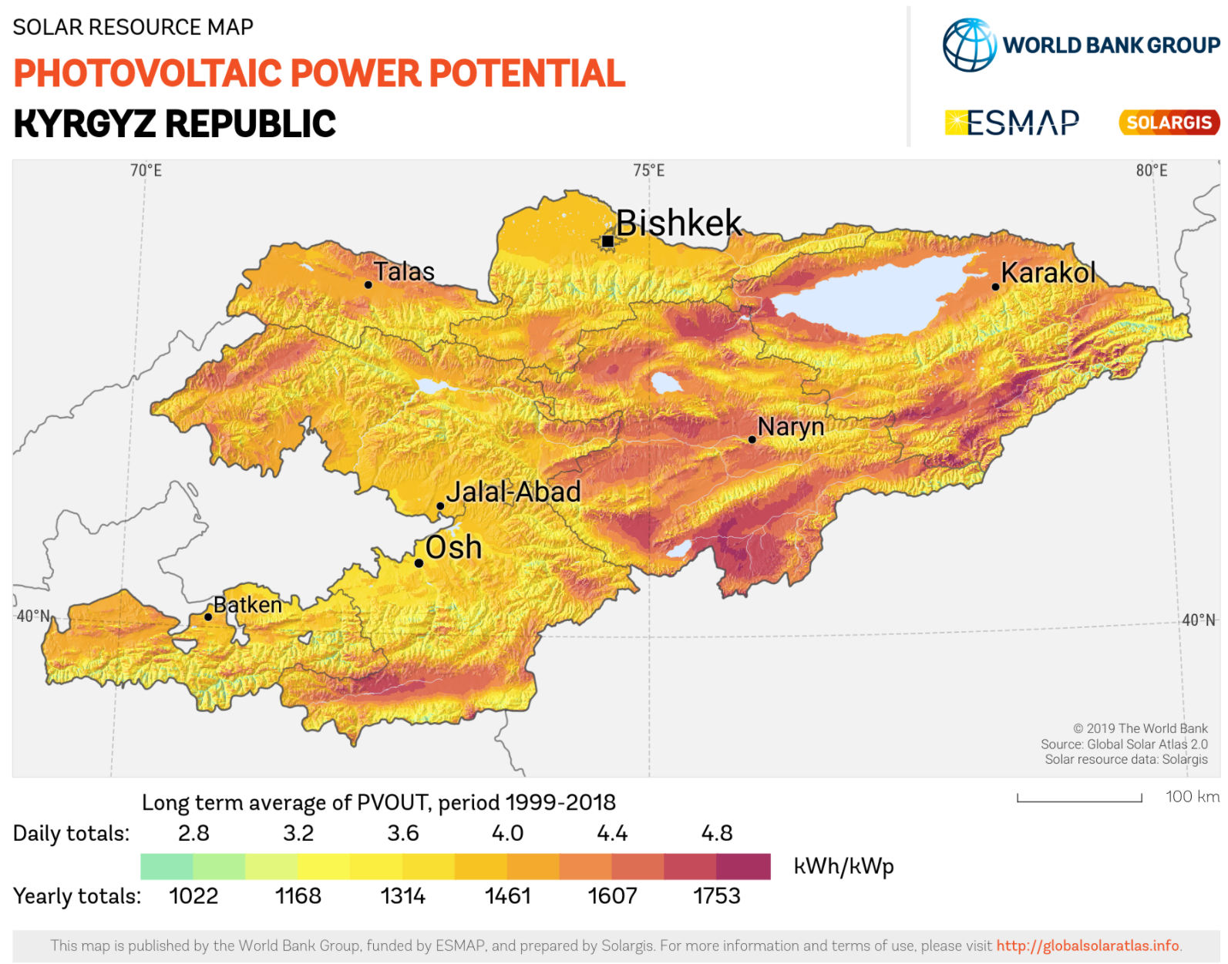
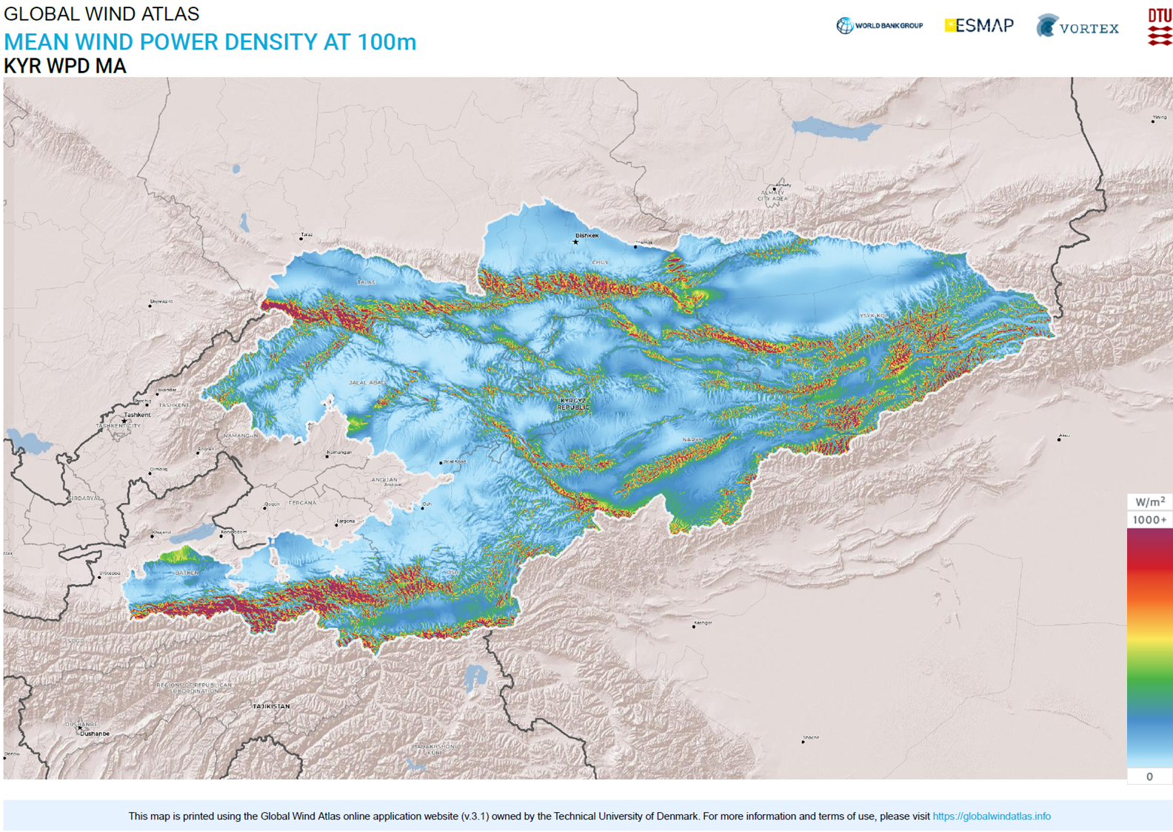
Развитие ВИЭ на территории Кыргызской Республики
Совместно с Министреством Энергетики и зарубежными парнерами КГТУ реализует проект картирования зон ВИЭ с использованием открытых данных ESMAP, GLOBAL WIND ATLAS

Slide 10
РЕЗУЛЬТАТЫ НАУЧНЫХ ИССЛЕДОВАНИЙ ЗА 2022 - 2023 ГГ:
получено патентов
научных статей в отечественных и зарубежных рецензируемых научных изданиях
20
930
91
опубликовано монографий
73
публикации в базе данных Scopus

Slide 11
ПОДГОТОВКА НАУЧНО-ПЕДАГОГИЧЕСКИХ КАДРОВ
Наибольшее предпочтение отдается:
IT- 17,96%;
Строительные специальности- 17,37%;
Экономические и горные специальности – 14,37%;
Энергетические специальности- 11,38%;
Транспорт- 9,58%
12 программ PhD докторантуры
47 докторантов PhD, в том числе граждане блиижнего и дальнего зарубежья
75 научных направлений
170 аспирантов
18 соискателей
кандидатских и докторских научных степеней
Логистика; Технология продовольственных продуктов;
Компьютерные и информационные технологии; Машиностроение; Теоретическая и прикладная механика;
Геодезия и дистанционное зондирование; Компьютерные и информационные технологии; Реставрация и реконструкция архитектурного наследия; Экономика;
Горное дело; Прикладная геология; Строительство;
Электроэнергетика; Транспорт;

Slide 12
Диссертационные советы КГТУ по защите докторских и кандидатских диссертаций - соучредитель КРСУ им. Б.Н.Ельцина
  01.02.04 - механика деформируемого твердого тела;
  01.02.04 – механика жидкости, газа и плазмы.
  08.00.05 – экономика и управление народным хозяйством (по отраслям)-Д
  08.00.10 – финансы, денежное обращение и кредит - Д
Д
01.22.652
Д
08.22.646
05.23.05-Теория и история архитектуры, реставрация и реконструкция историко- архитектурного наследия;
05.23.21-Архитектура зданий и сооружений. Творческие концепции архитектурной деятельности;
05.23.22-Градостроительство, планировка сельскохозяйственных населенных пунктов.
  05.13.16 – примение вычислительной техники, математического моделирования и математических методов в научных исследованиях
  05.13.06- автоматизация и управление технологическими процессами и производствами (по отраслям)
Д
05.23.661
Д
01.21.640
  05.23.01-строительные материалы и изделия – Д
  05.23.05- строительные конструкции, здания и сооружения
  05.23.11- проектирование и строительство дорог, метрополитенов. аэродромов, мостов и транспортных тоннелей –К
  05.05.04- дорожные, строительные и подьемно-транспортные машины-К
  05.02.08 -Технология машиностроения;
  05.02.18 -Теория механизмов и машин;
  05.05.03 - Колесные и гусеничные машины;
  05.05.06 - Горные машины;
  05.22.10 - Эксплуатация автомобильного транспорта
Д
05.21.642
Д
05.23.664
  02.00.04- физическая химия – К
  02.00.02 – аналитическая химия - К
Д
05.21.639
Д
08.23.666
  08.00.06- экономика труда – Д 08.00.12 – бухгалтерский учет. Статистика -Д
  02.00.02 – финансы, денежное обращение и кредит - Д

Slide 13
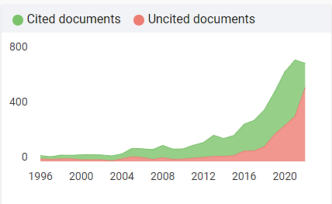
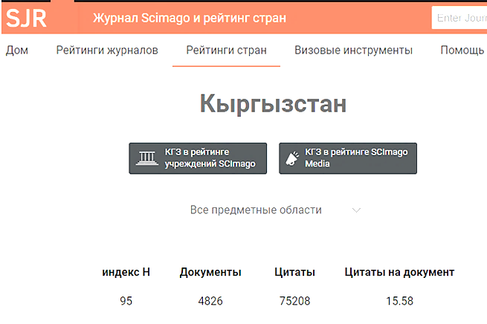
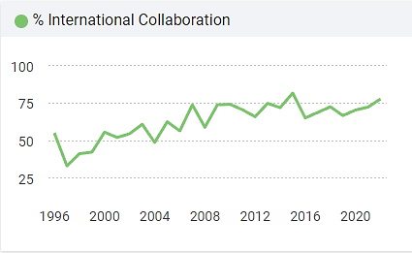
Рейтинг Кыргызстана по индексу Хирша и по сайту SJR
H index по Скопусу, WoS и Google Scholar:
Кыргызстан-95,
Казахстан-143,
Россия – 702
Узбекистан – 116,
Таджикистан -66,
Түркменистан-34,
США - 2880.
https://www.scimagojr.com/ Данные на октябрь 2023 год

Slide 14
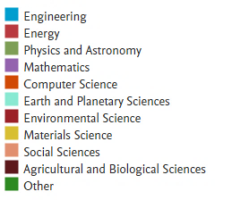
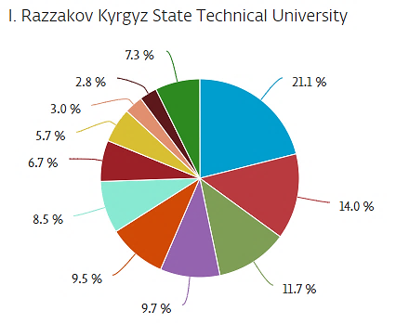
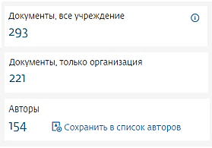
Показатели цитирований КГТУ по сайту Scopus

Slide 15
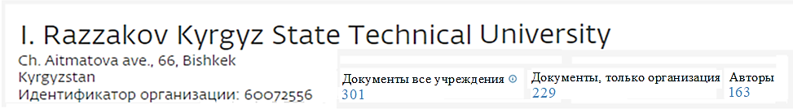
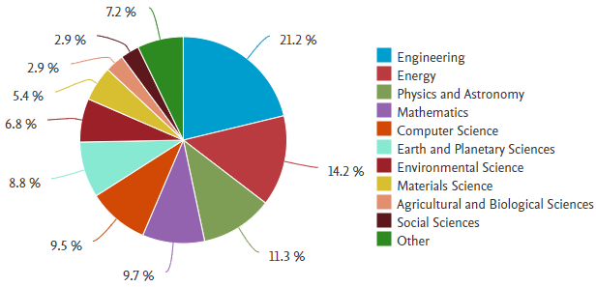
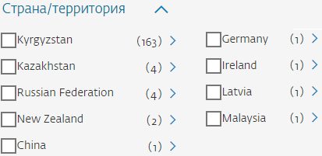
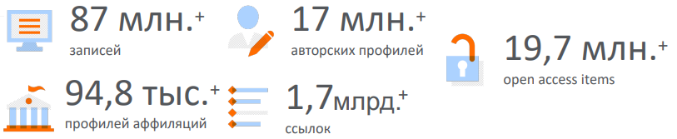
С сентября 2023 г. открыт доступ КГТУ к библиографической базы данных Scopus
Notes:
Скопус крупнейшая база данных научной рецензируемой литературы и управляется компанией Elsevier. Доступ к сайту Скопус в КГТУ возможен с сентября 2023 года во всех кампусах из компьютеров зарегистрированных в нашем университете.
Публикационная активность наших ППС за последние 6 лет проанализированы и представлены в графике. В 2019 опубликованы – 47 статей, 2025 – 75, 2021 – 78, 2022 – 57, 2023 – 120 и за 2024 год – уже опубликованы 2 статьи. Из них одна статья опубликован Боронбаевым Э.К., а другая – совместному авторству Боронбаевым Э.К., Абдылдаевой А.М., Орозобековой А, Жылгалбаевой Н и Кожоновым Р в журнале “Lecture Notes in Civil Engeneering”.
На сайте Scopus доступны научные статьи около 17 млн авторов, 87 млн источников и более 94 тыс организаций.
В настоящее время в КГТУ опубликованы статьи 164 авторов, из них 229 научных публикаций относятся к нашему университету, также 301 статьи написаны с участием университетов других стран. Представленные научные статьи охватывают такие области знаний, как инженерия 212%, энергетика 14,2%, физика 11,3%, математика 9,7%, информатика 9,5%, науки о Земле и планетах 9,5% и др.

Slide 17
Обеспечение системы мотивации, связывающей интересы персонала и университета
1. Единовременная выплата денежного поощрения для авторов - штатных сотрудников КГТУ, опубликовавших статью в рейтинговых научных изданиях Web of Science или Scopus по квартилям:
2. Надбавка к заработной плате ППС (кроме языковых кафедр) за владение иностранным языком, подтвержденные международным сертификатом (английский TOEFL, IELTS, немецкий TestDaF, DSH II или III, Гёте, китайский HSK) по уровням:
3. Оплата привлеченным иностранным специалистам с учетом коэффициента:
4. Денежное поощрение после защиты квалификационных ученых степеней :
Q1 – 30 000 сом,
Q2 – 25 000 сом,
Q3 – 20 000 сом,
Q4 – 15 000 сом.
В1 – 1000 сом,
В2 – 1500 сом,
С1 – 2000 сом,
С2 – 2500 сом.
профессорам, доцентам – 2,
старшим преподавателям –1,5
д.т.н- 50 000 с
к.т.н- 30 000 с

Slide 18
PHD ДОКТОРАНТУРА КГТУ ИМ. И. РАЗЗАКОВА
ГРАНТ НА ОБУЧЕНИЕ
На сегодняшний день КГТУ реализует программы подготовки доктора философии (PhD)/доктора по профилю по 16 направлениям. Форма обучения – очная. Срок обучения 3 – 4 года в зависимости от направления.
Принимая во внимание необходимость интеграции научно-педагогических кадров в международное научное и мировое образовательное пространство университет предоставляет возможность своим сотрудникам получить внутривузовский грант на обучение в докторантуре PhD .
В соответсвии с положением «О гранте для обучения докторантов PhD»
сотрудник университета должен работать в вузе менее 3 лет, иметь научные наработки и пройти конкурсный отбор.
Грант продлевается при условии успешного прохождения докторантом PhD ежегодной аттестации.
Количество докторантов PhD составляет: 1 курс (2023 г.) – 47 чел., 2 курс (2022 г.) -28 чел., 3 курс – 18 чел. (2021 г.).
С 2021 по 2023 гг. за счет средств Университета выделено 16 грантовых мест.

Slide 19
Внутривузовские гранты 2022-2024 гг.
по студенческим разработкам
по исследовательским работам
подано заявок
общая сумма финансирования (сом)
подано заявок
общая сумма финансирования (сом)
2022-2023
6
388 000
5
383 800
по общим разработкам
общая сумма финансирования (сом)
подано заявок
2023-2024
6
1 434 853, 6

Slide 20
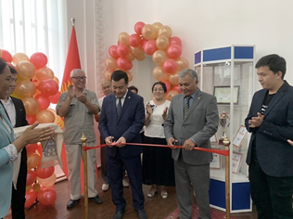
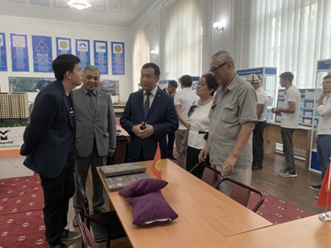
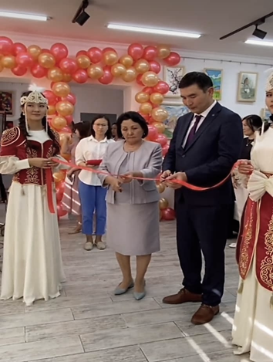
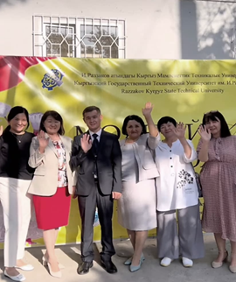
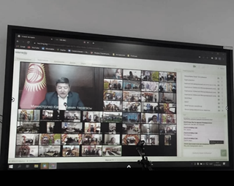
Бизнес-инкубаторы КГТУ
1. Бизнес-инкубатор «Модный уголок»;
2. Бизнес-инкубатор «Уста».
Целью Бизнес-инкубаторов является создание площадки для развития студенческих инициатив
и коммерциализации их проектов.

Slide 21
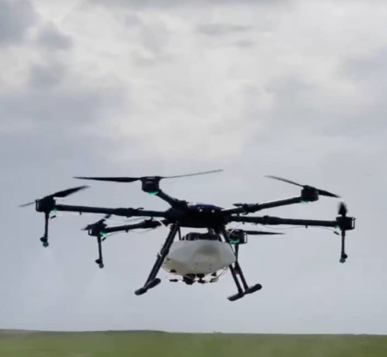
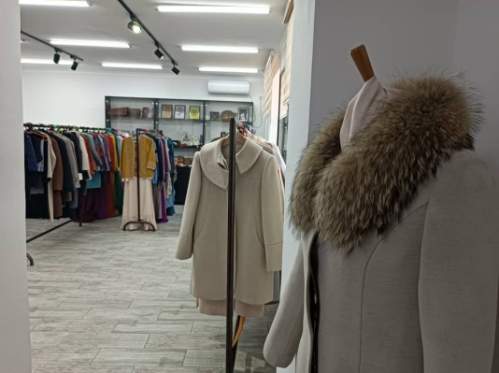
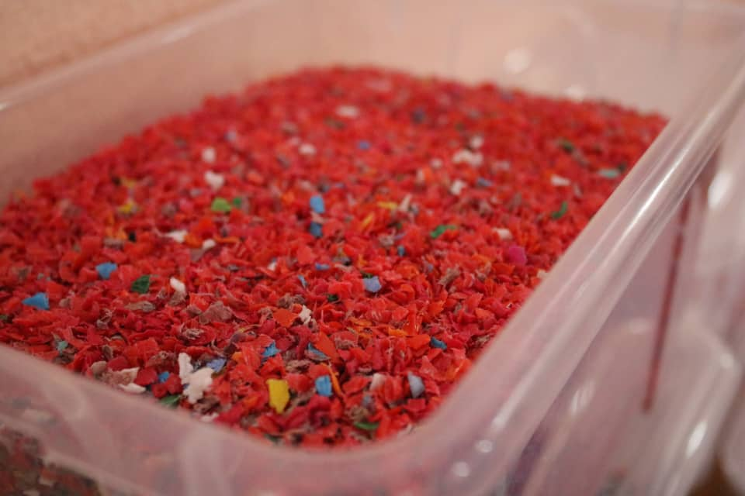

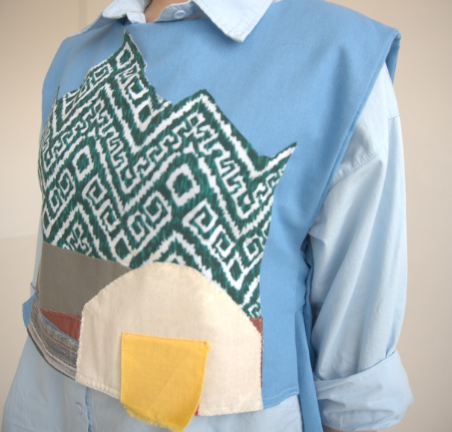
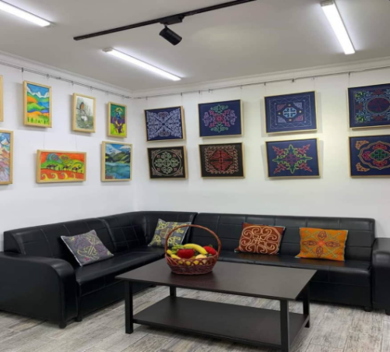
«Eco tiles» – проект по переработке пластика
«Модный уголок» - проект по разработке продукций из тканей, этнофотографий и аксессуаров
«Багыт» – проект по созданию инновационных инженерных эко-проектов для защиты экологии
«Kit drone» – проект по созданию мультиплатформенных грузовых дронов для сельскохозяйственного сектора
Pouf Wave –проект по созданию бескаркасной мебели сшитые из отходов материалов
«Эс-ал» – проект для шитья одежды из остатков тканей в пользу экологии, смешивая её с небольшой долей покупной ткани
Проекты реализуемые в бизнес-инкубаторах:

Slide 22
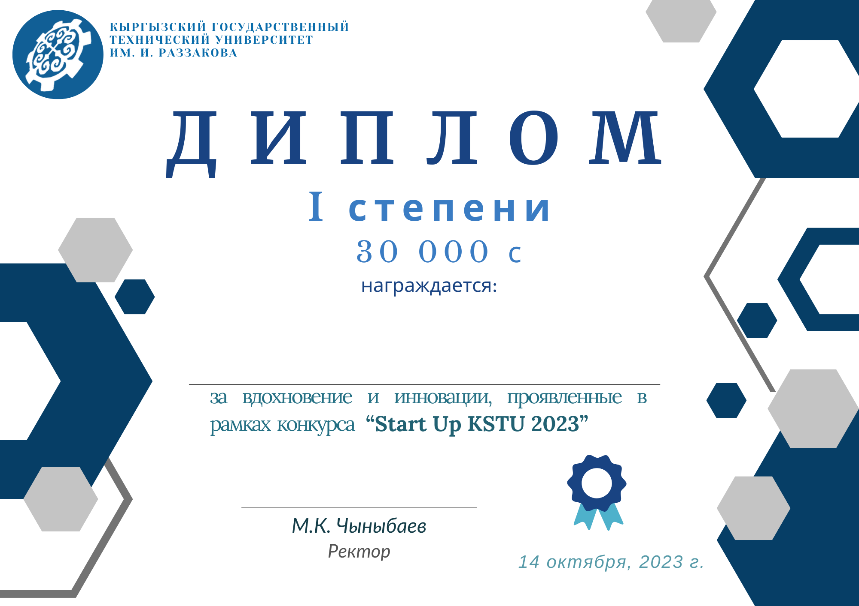
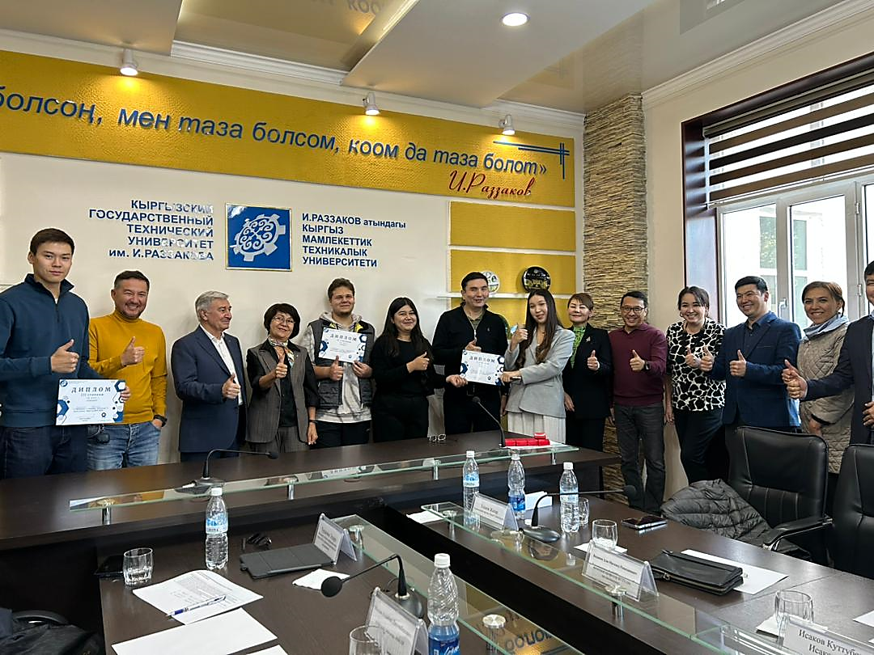
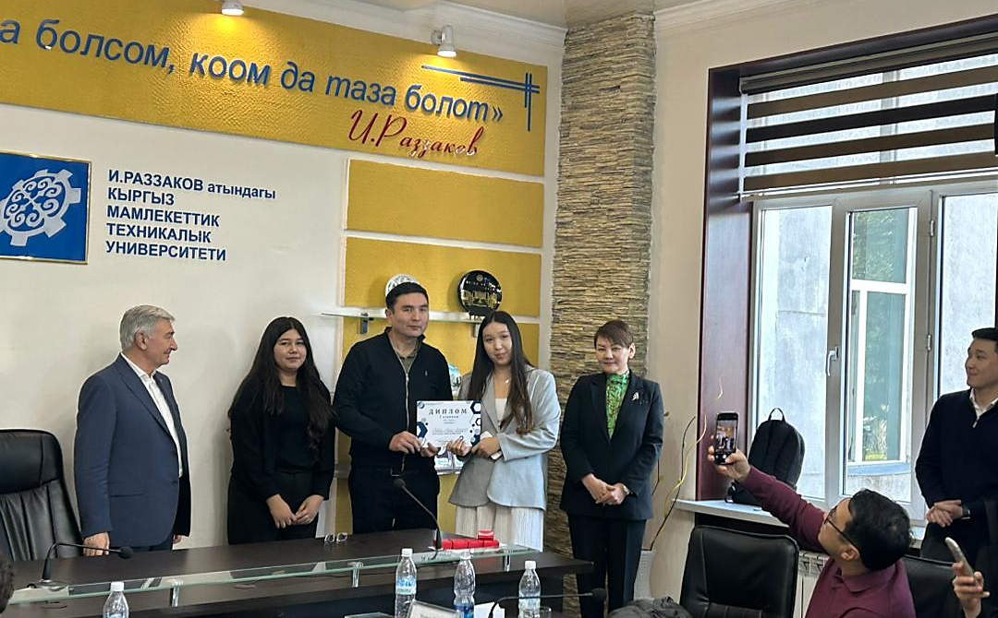

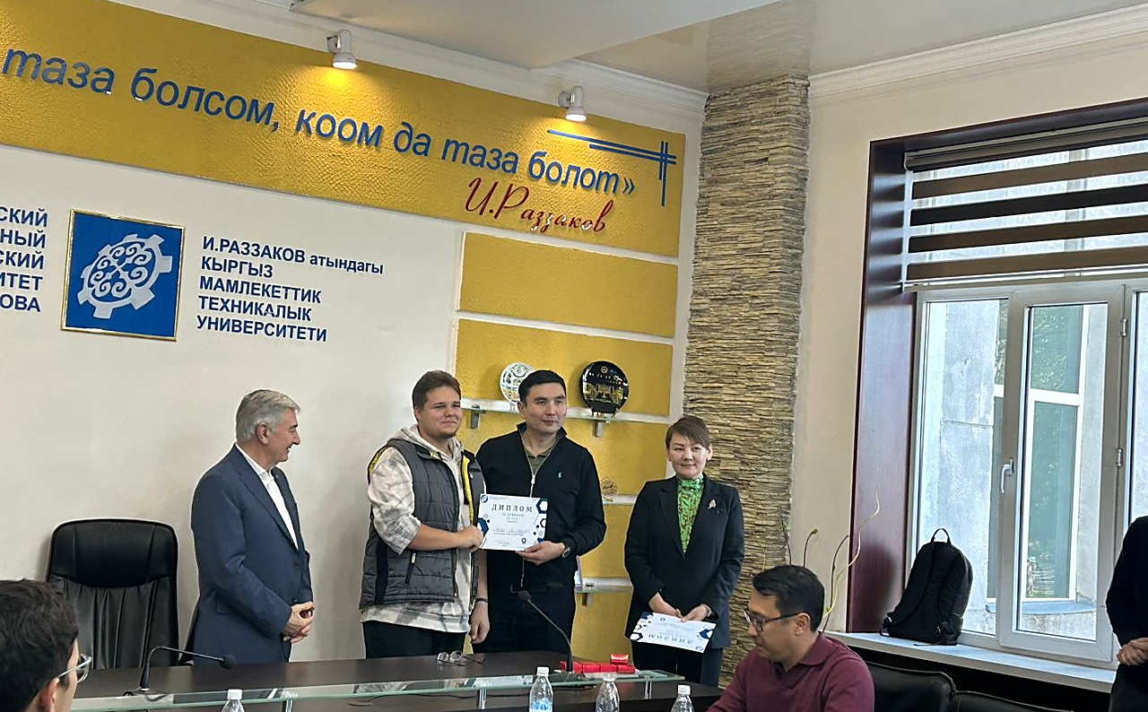
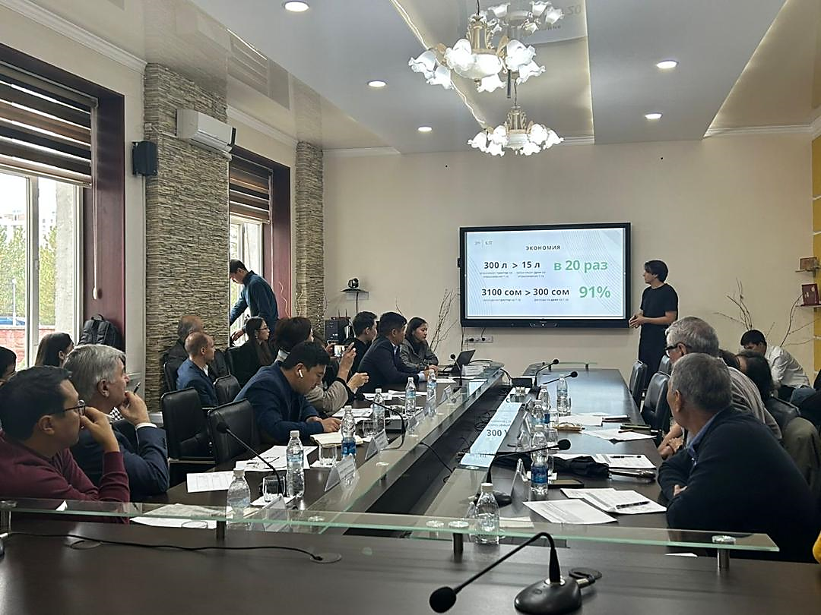

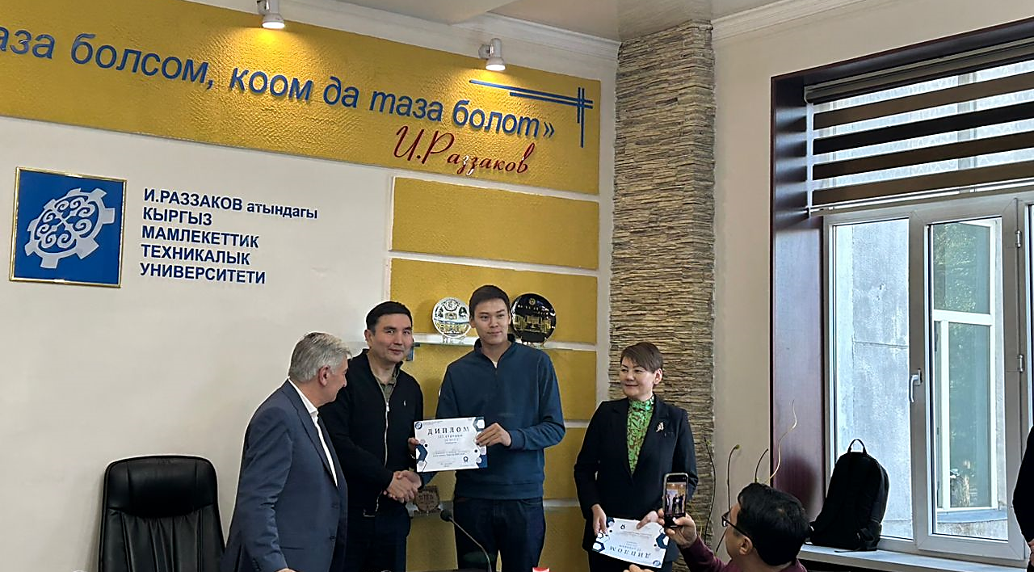
Успешное завершение конкурса "Start Up KSTU 2023" среди студентов и магистрантов КГТУ им. И. Раззакова
14 октября 2023 года в МАЗ КГТУ им. И. Раззакова под организацией Департамента науки прошел третий(завершающий) тур"Start Up KSTU 2023" для студентов, магистрантов и молодых ученых. Экспертная комиссия (успешные инвесторы) -11 человек.
Подано 67 заявок, из них отобрано 20 проектов. Победителями стали: Диплом первой степени (30000 сом): награждена Айтбаева Акылай Бакытбековна, Баявутова Наргиза Нурлановна «Биоразлагаемая упаковка на основе грибов» , второй степени (20000 сом) Сицинский Глеб Владиславович «Изготовления обвесов и покраска машин», третьей степени (10000 сом) Суютбеков Айтенир Система переработки пластика для 3D печати.

Slide 23
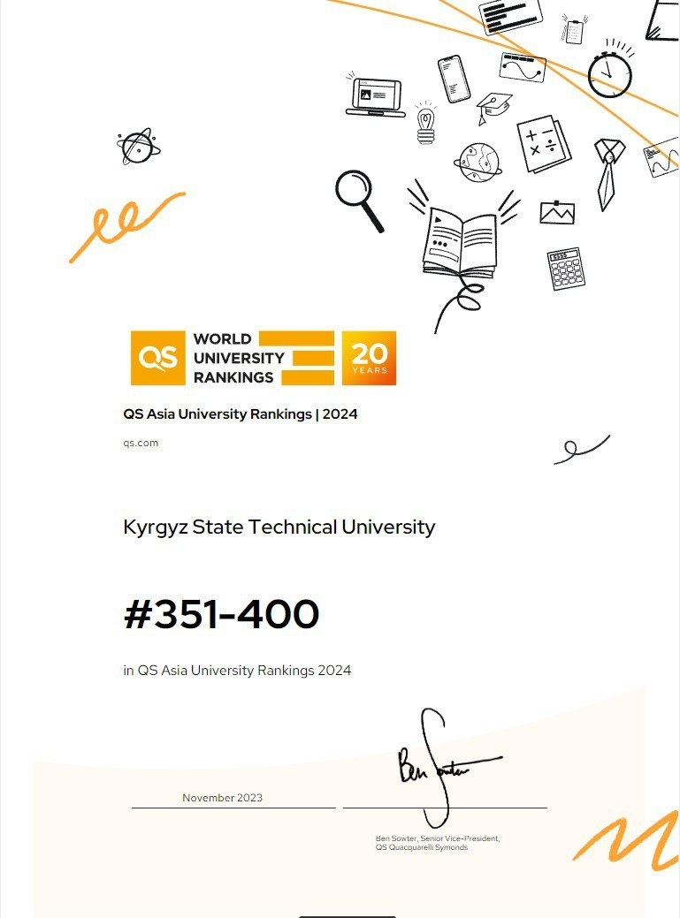
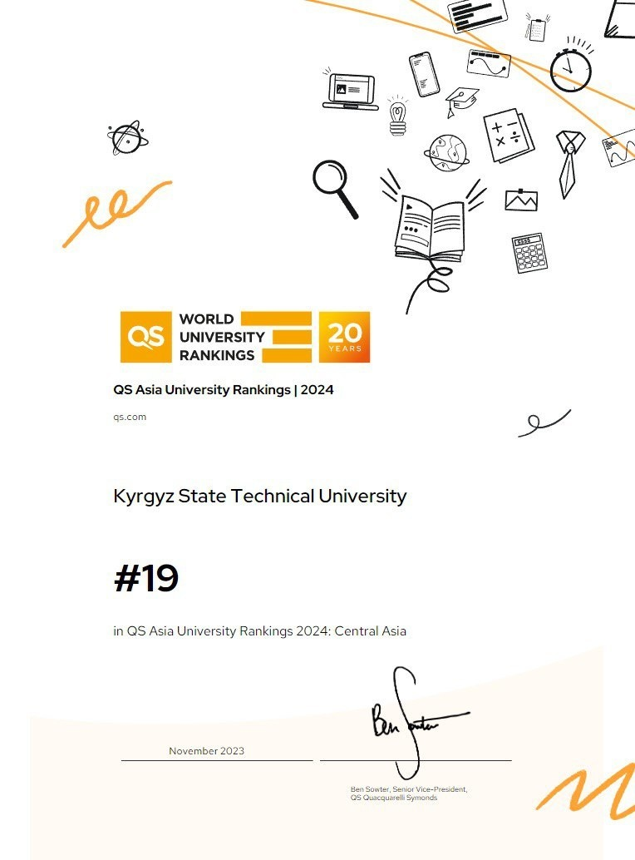
КГТУ занял 19 место среди вузов ЦА и 4 место среди кыргызстанских вузов
Рейтинг университетов мира QS World University Rankings — глобальное исследование и сопровождающий его рейтинг лучших университетов Мирового значения по версии британский консалтинговый компании Quacquarelli Symonds (QS) опубликовал итоги QS Asia University Rankings/2024.
В данном рейтинге лучших вузов участвовали 856 университетов из 25 стран Азии.
КГТУ им. И.Раззакова занял топ-351-400 и 19 место среди вузов ЦА и 4 место среди кыргызстанских вузов.
Из Кыргызстана в этот список попали всего 4 вуза.

Slide 24
Вывод:
1. Сотрудничество между университетами, индустрией и государственными структурами
2. Стимулирование, активная поддержка молодых ученых и студентов
3. Развитие системы оценки результатов научно-исследовательской деятельности вуза
Notes:
На основе проведенного исследования мы пришли к нескольким важным выводам, которые могут служить отправной точкой для совершенствования этой деятельности в наших университетах.
Во-первых, важно развивать сотрудничество между университетами, индустрией и государственными структурами. Тесное взаимодействие между этими секторами способствует обмену знаний и опытом, что может значительно ускорить процесс инноваций.
Во-вторых, необходимо активно поддерживать молодых ученых и студентов, стимулируя их интерес к научным исследованиям и предоставляя доступ к современным технологиям и оборудованию. Создание менторских программ и финансовая поддержка исследовательских проектов молодых ученых могут стать ключевыми мерами в этом направлении.
В-третьих, необходимо продолжать развивать систему оценки результатов научно-исследовательской деятельности вузов. Четкие и объективные критерии оценки помогут выявить наиболее успешные проекты и исследования, что способствует их масштабированию и коммерциализации.
Наконец, важно подчеркнуть значение образования и распространения знаний в научно-инновационной деятельности. Университеты должны уделять внимание не только проведению исследований, но и обучению студентов основам научного метода, критическому мышлению и предпринимательским навыкам. Это позволит создать кадровый потенциал для будущих инноваций.
В заключение хочется подчеркнуть, что развитие научно-инновационной деятельности вузов – это многогранный процесс, который требует совместных усилий университетов, государства и бизнес-сообщества. Только при условии взаимодействия и совместных усилий мы сможем достичь значительных результатов и сделать наш мир лучше с помощью науки и инноваций.

Slide 25

Спасибо за внимание!

